Slide 1



Plan de Adaptación al Cambio Climático
para el sector de los Recursos Hídricos
KIT DE ACCIÓN CLIMÁTICA
MUNICIPAL POR EL AGUA
Mayo 2026

Slide 2



Contexto
El Kit de Acción Climática Municipal por el Agua se enmarca en el Proyecto “Formulación del Plan Nacional de Adaptación al Cambio Climático (PNA) de los Recursos Hídricos de Chile”:
Dirección General de Aguas (DGA) del Ministerio de Obras Públicas (MOP): responsable;
Ministerio del Medio Ambiente (MMA): contraparte técnica;
Organización de las Naciones Unidas para la Alimentación y la Agricultura (FAO): apoyo técnico;
Fondo Verde para el Clima (FVC): financiamiento, a través del programa Readiness;
Ministerio de Hacienda: Autoridad Nacional Designada.

Slide 3



Cambio climático y gestión hídrica municipal
Chile enfrenta un escenario de creciente presión sobre los recursos hídricos, producto de los efectos adversos del cambio climático.
En este escenario, se requiere avanzar en SEGURIDAD HÍDRICA
(Ley Marco de Cambio Climático, Artículo 3):
Posibilidad de acceso al agua en cantidad y calidad adecuadas, considerando las particularidades naturales de cada cuenca, para su sustento y aprovechamiento en el tiempo para:
consumo humano, salud y subsistencia
desarrollo socioeconómico
conservación y preservación de los ecosistemas
Notes:
Seguridad hídrica: posibilidad de acceso al agua en cantidad y calidad adecuadas, considerando las particularidades naturales de cada cuenca, para su sustento y aprovechamiento en el tiempo para consumo humano, la salud, subsistencia, desarrollo socioeconómico, conservación y preservación de los ecosistemas, promoviendo la resiliencia frente a amenazas asociadas a sequías y crecidas y la prevención de la contaminación.

Slide 4
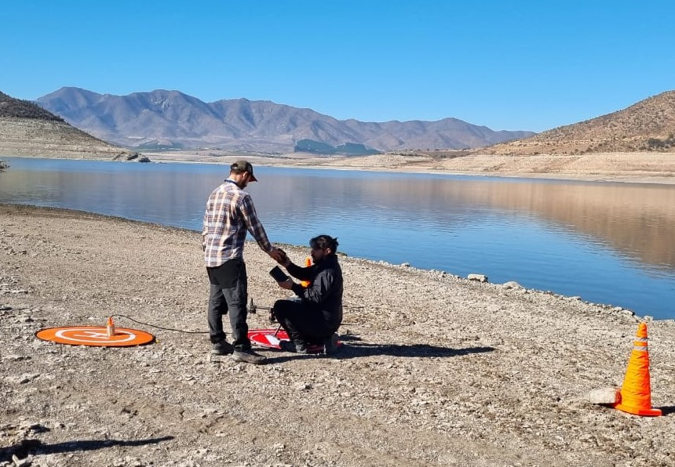
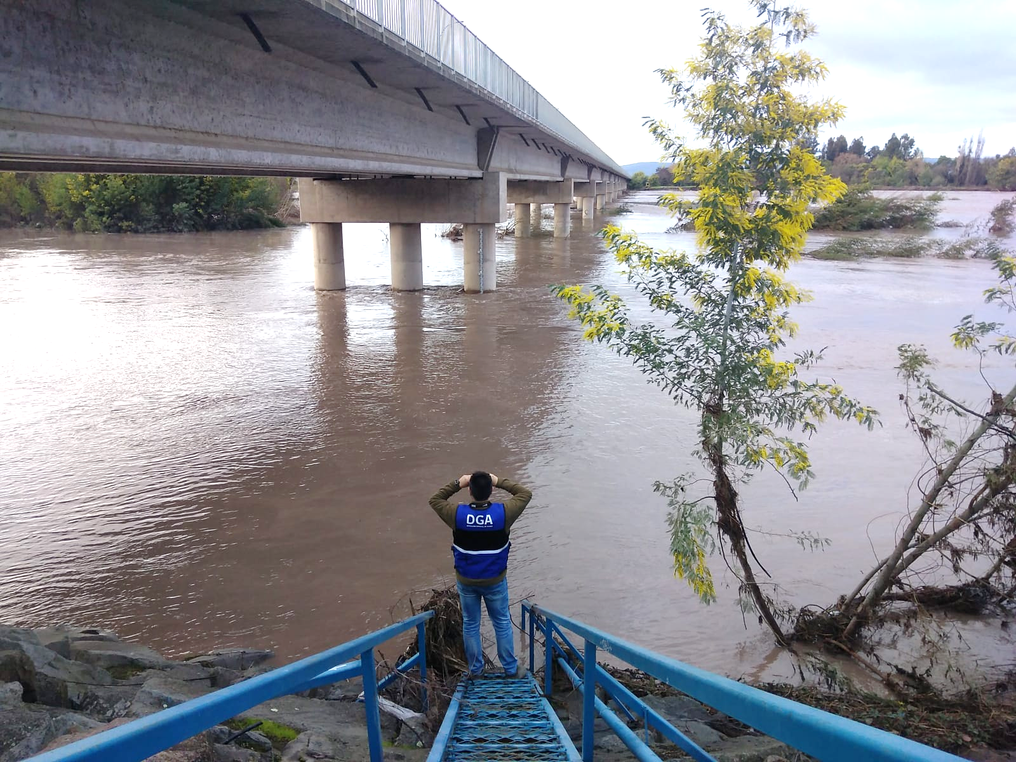
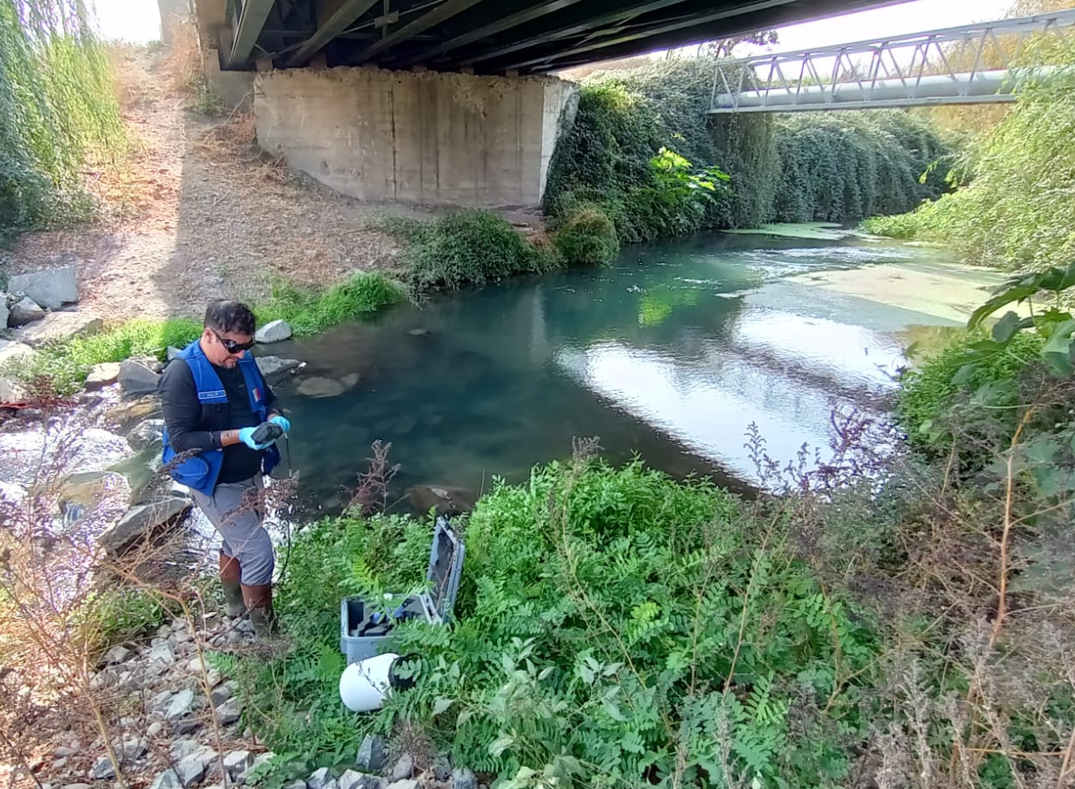
Cambio climático y gestión hídrica municipal
…promoviendo la resiliencia frente a amenazas asociadas a:
sequías
crecidas
prevención de la contaminación
Las municipalidades desempeñan un rol clave en la gestión hídrica y climática como nivel de gobierno más cercano al territorio y a la ciudadanía y espacio donde convergen planificación, gestión del riesgo, protección ambiental y participación comunitaria.

Slide 5
Objetivo del Kit de Acción Climática Municipal por el Agua
Facilitar el acceso y la comprensión de información clave sobre adaptación al cambio climático para su aplicación en la gestión de recursos hídricos, dirigido a funcionarias/os municipales, a través de herramientas técnicas, didácticas y visualmente atractivas, que apoyen la toma de decisiones locales, la capacitación interna y la difusión ciudadana.

Slide 6
Pasos en la creación del kit
Levantamiento de necesidades
Análisis de necesidades
Elaboración del kit municipal
Generación de encuesta a municipalidades del país.
Entrevistas a encargados municipales y a directores regionales DGA y SEREMI MMA.
Análisis de la encuesta y entrevistas.
Identificación de necesidades de información y recomendaciones para la generación del kit.
Definición del público objetivo y elementos del kit.
Definición de contenidos y generación de diseños de los productos del kit.
Notes:
Cuántas munis respondieron?
Cuántas entrevistas hubo?

Slide 7
información normativa clara, actualizada y explicada en lenguaje accesible
Pasos en la creación del kit
Análisis de necesidades
orientaciones metodológicas para la planificación y gestión local
información hidroclimática territorializada y comprensible
Brechas identificadas:
incorporación de enfoques de género y multicultural
formato modular, visual, práctico y de fácil actualización

Slide 8
Pasos en la creación del kit
Guía técnica
Infografías
Fichas técnicas
Presentación
Folleto
Gráficas para redes sociales
Elaboración del kit municipal

Slide 9
Elementos del Kit de Acción Climática Municipal por el Agua
…orientados al público primario:
personal funcionario de unidades de medio ambiente, recursos hídricos, SECPLAN y áreas técnicas afines de las municipalidades

Slide 10
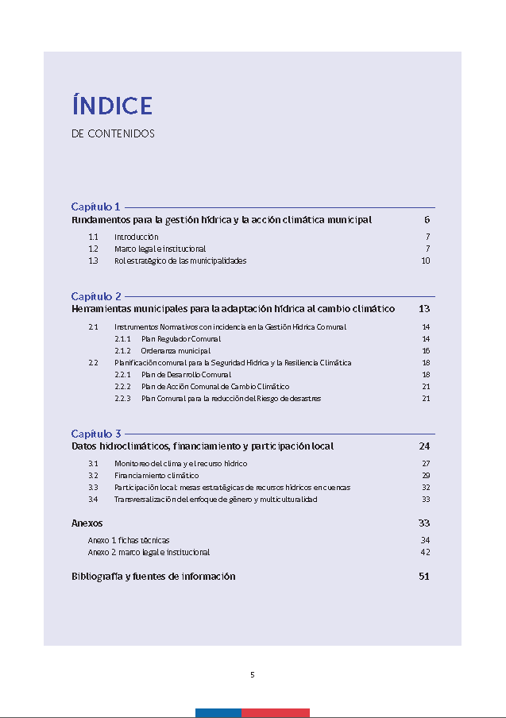
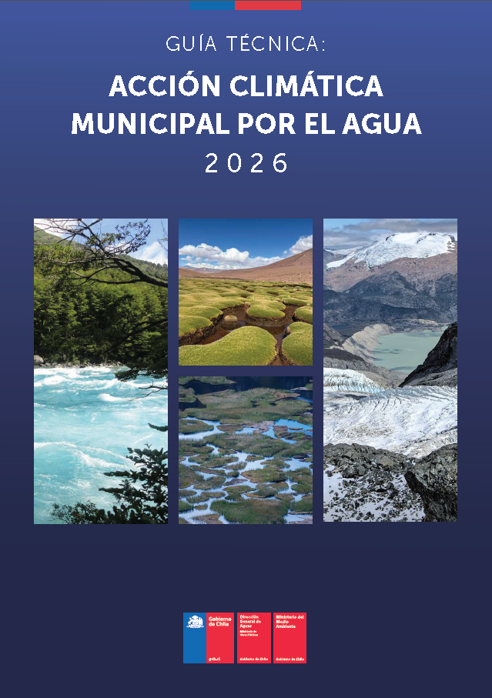
...orientados al público primario:
Guía técnica
La guía técnica busca aportar información y acceso a recursos para la gestión hídrica municipal.
Contenido clave:
Fundamentos para la gestión hídrica y la acción climática municipal.
Herramientas municipales para la adaptación hídrica al cambio climático.
Datos hidroclimáticos, financiamiento y participación local.
Anexos: Fichas técnicas y marco legal e institucional.

Slide 11
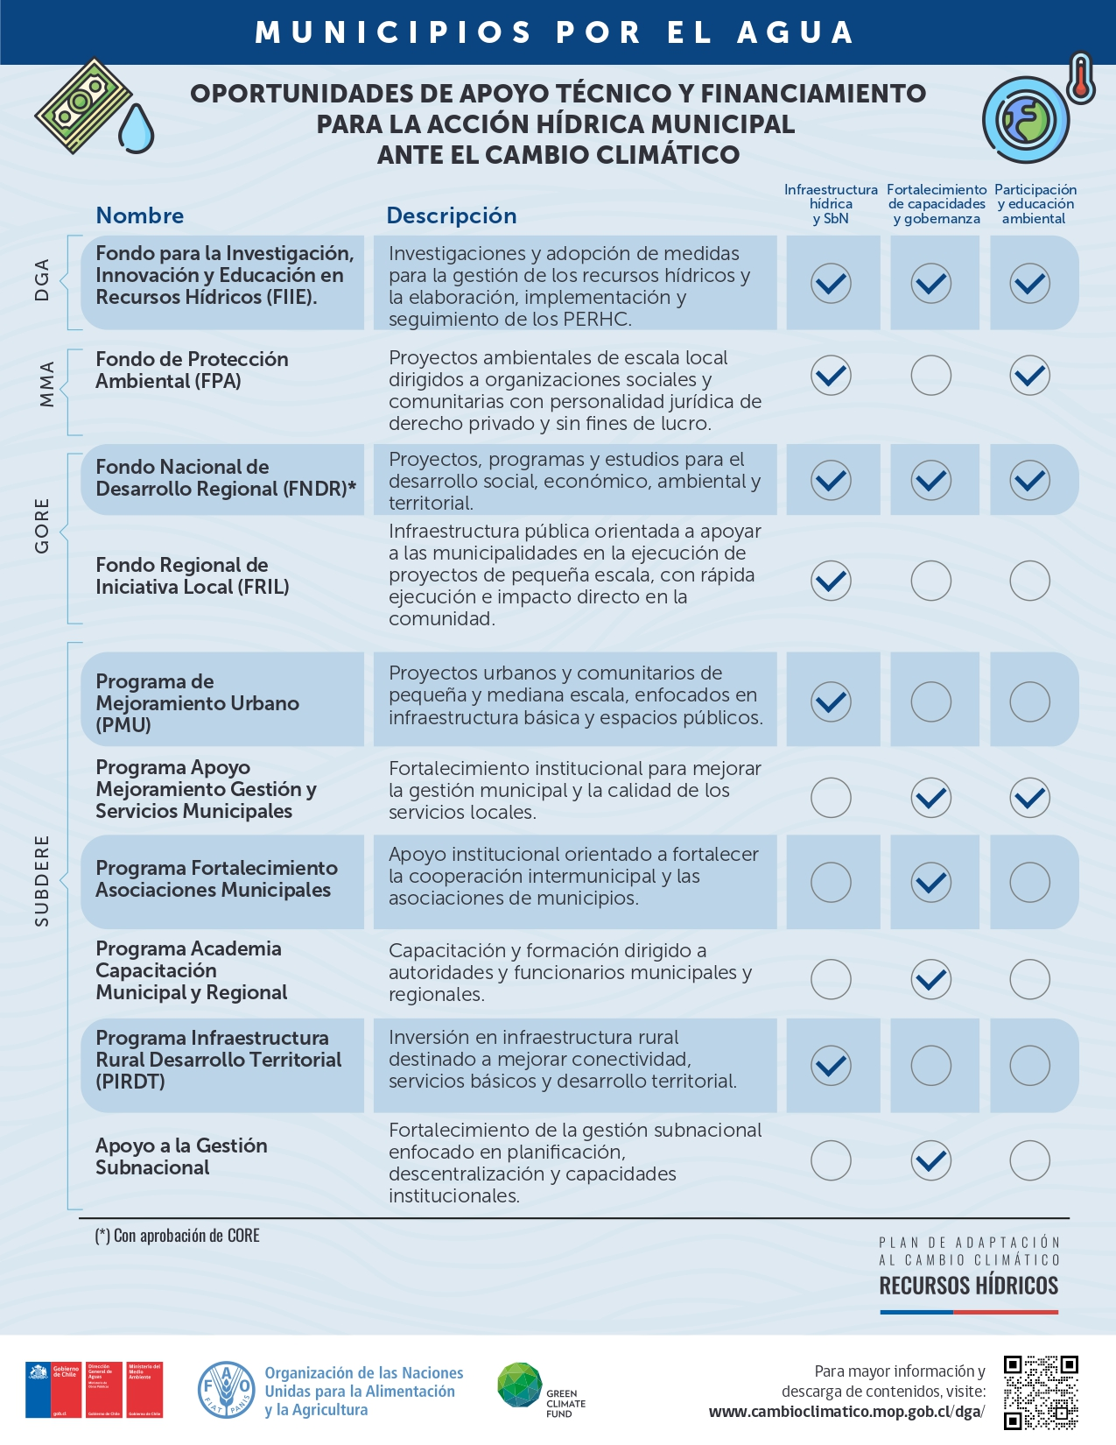
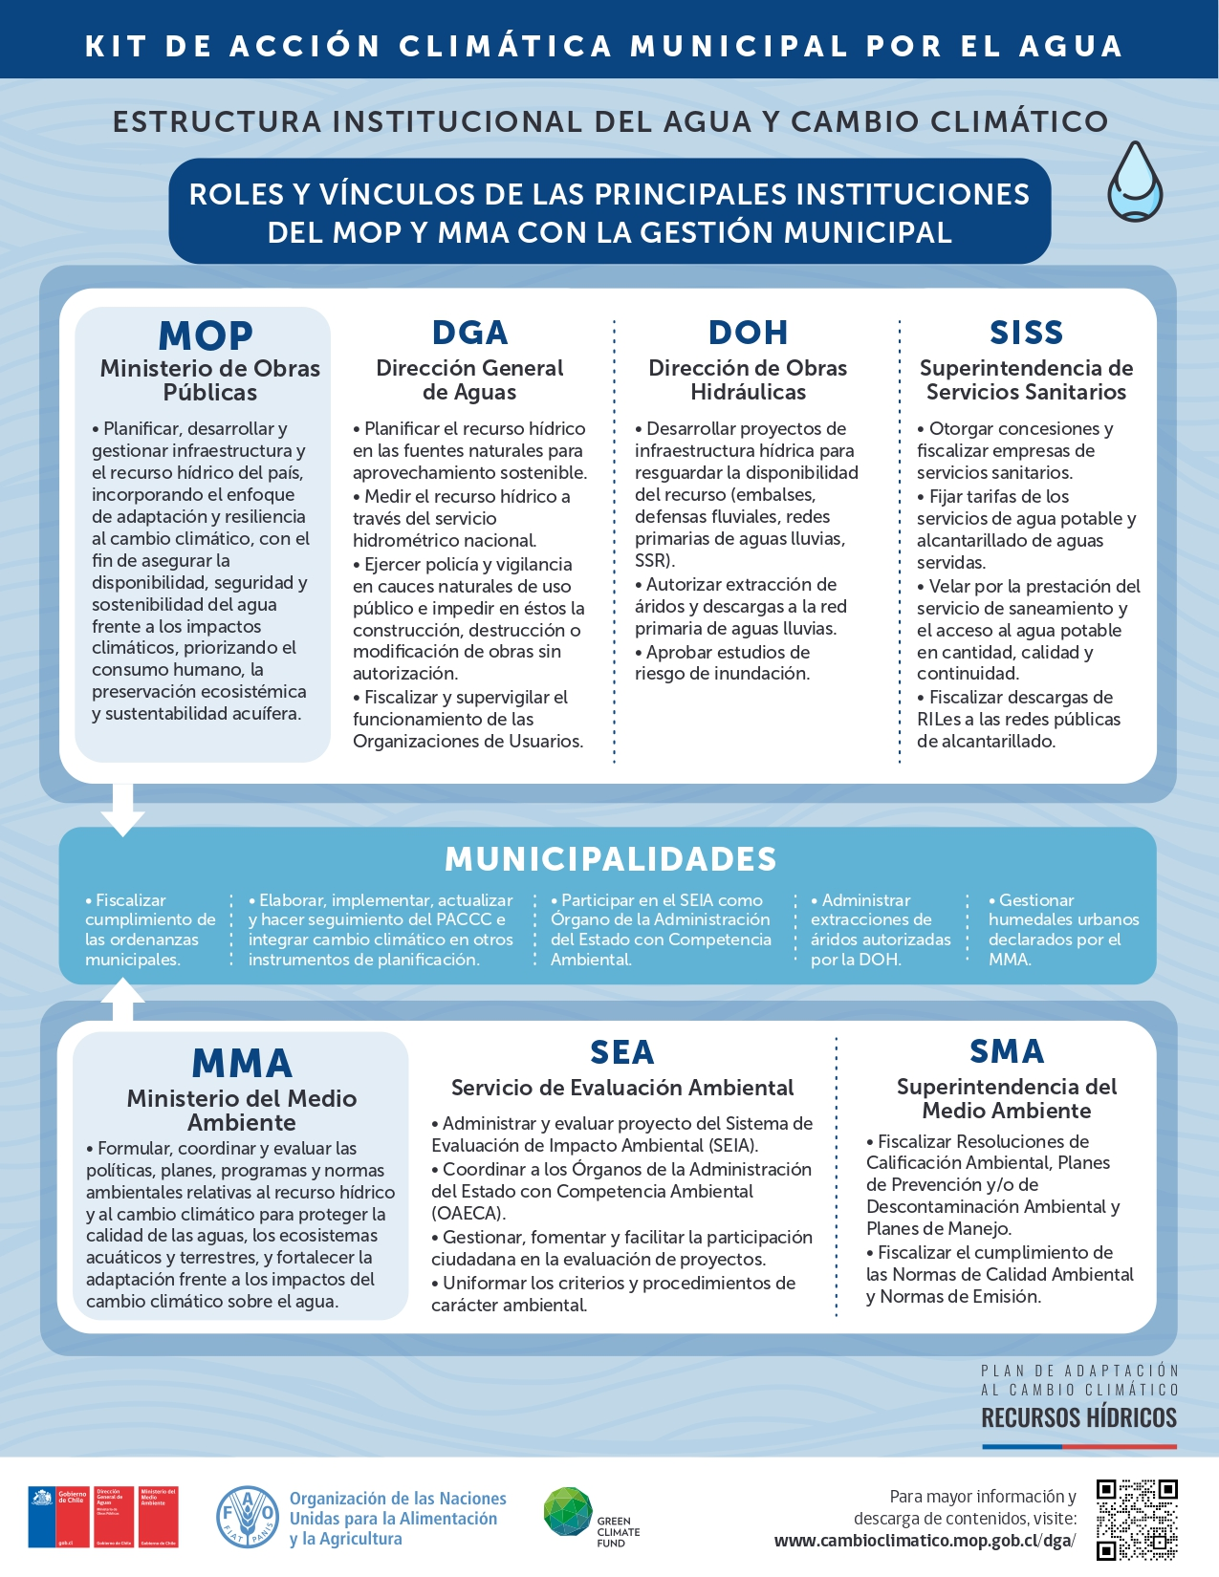
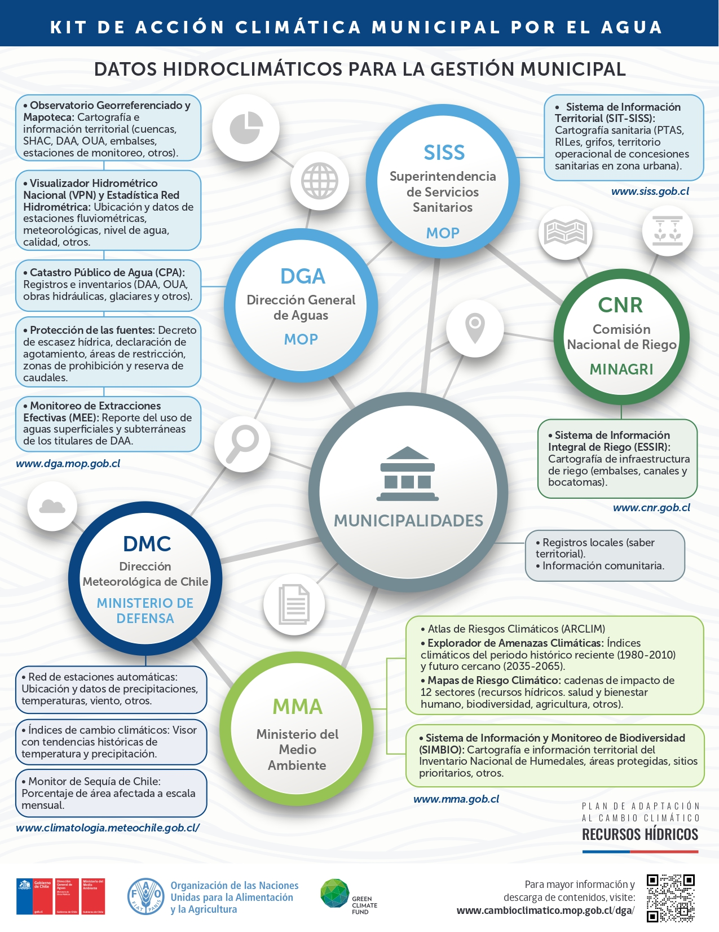
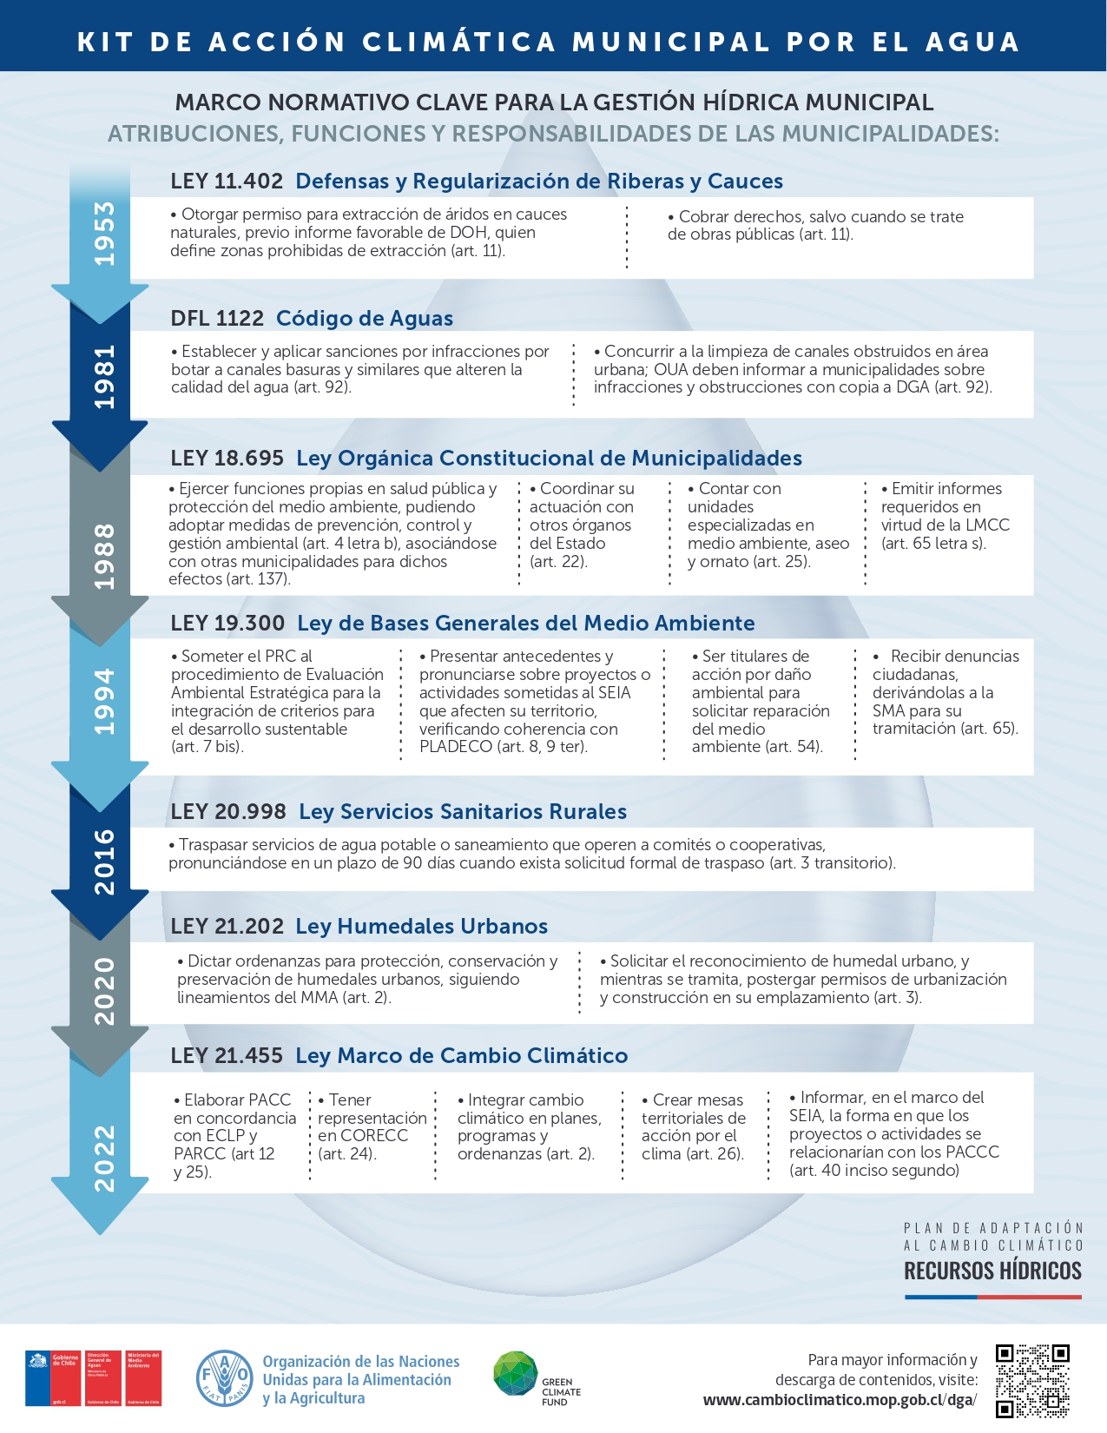
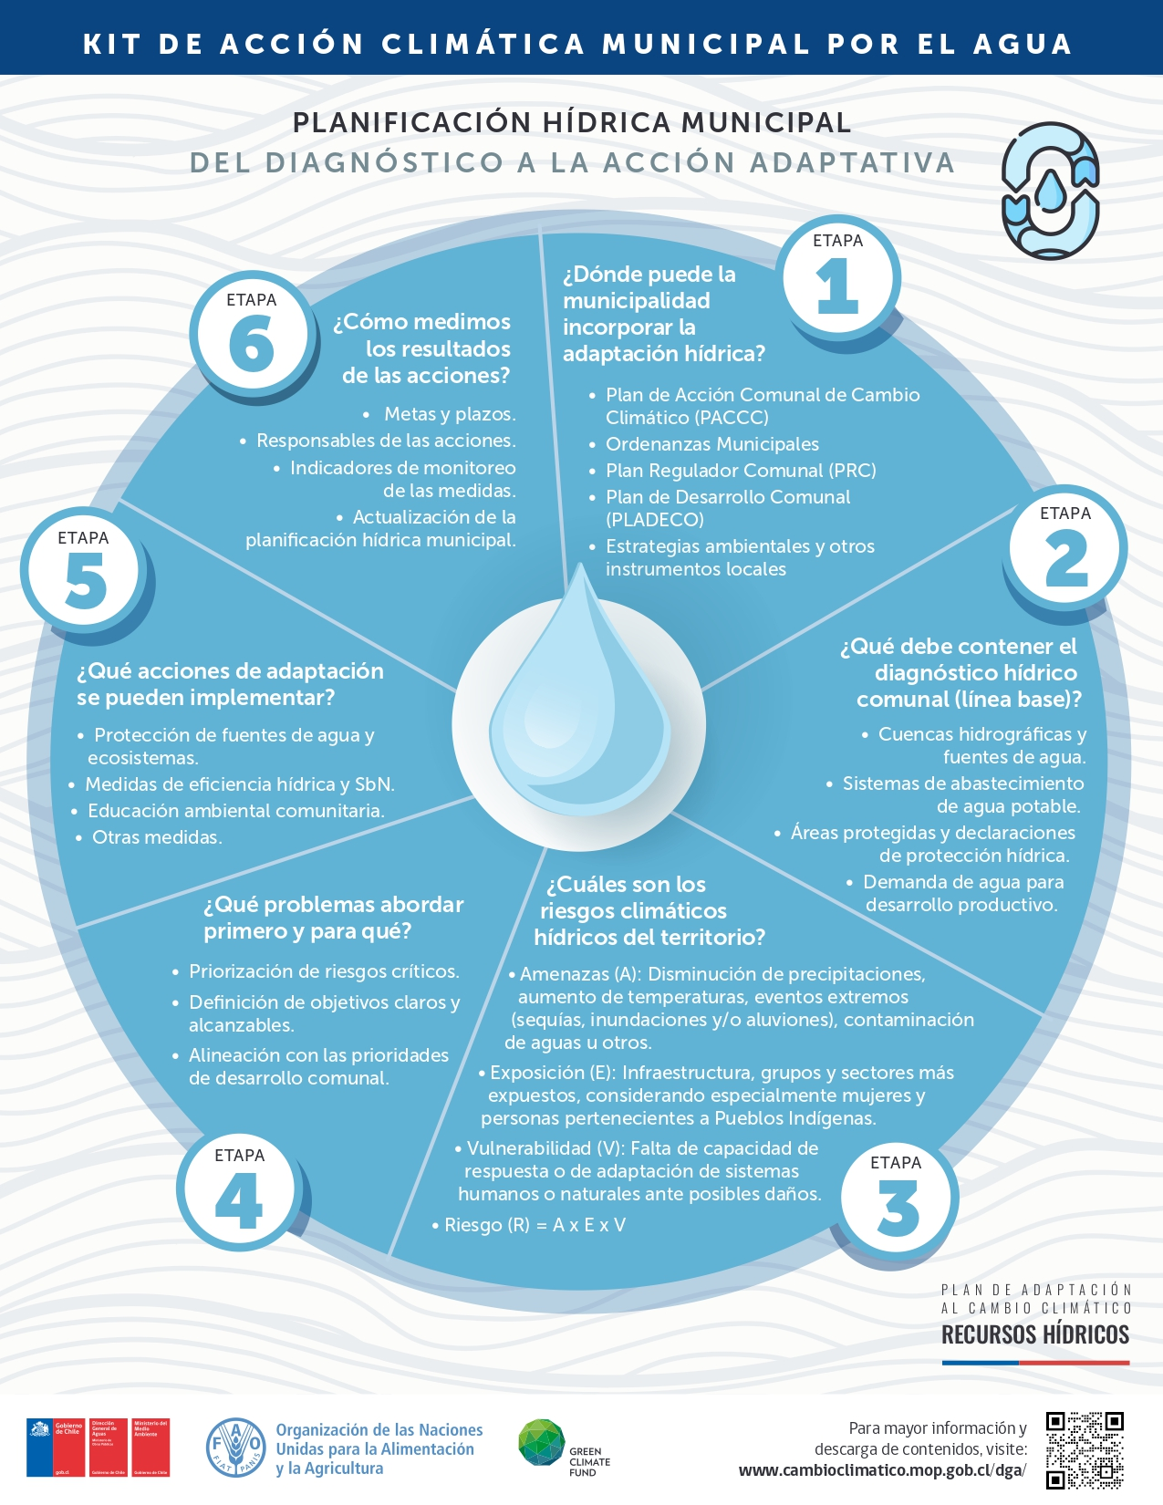
...orientados al público primario:
Infografías
Las infografías se caracterizan por ser un material sintético, altamente visuales y de fácil lectura.
Las cinco (5) infografías
abordan las siguientes temáticas:
Marco normativo
Estructura institucional del agua y cambio climático
Planificación hídrica municipal
Fuentes y flujos de información hídrica
Oportunidades de apoyo técnico y financiamiento

Slide 12
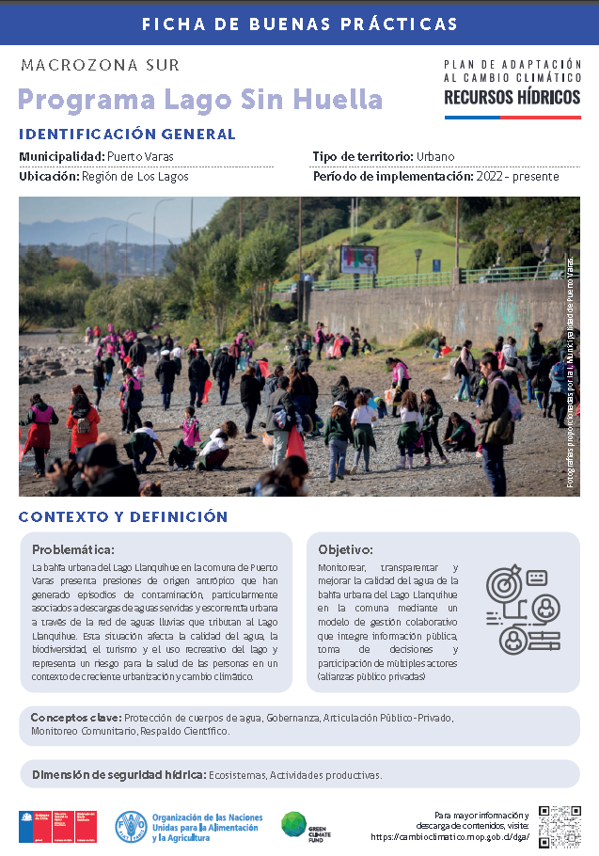
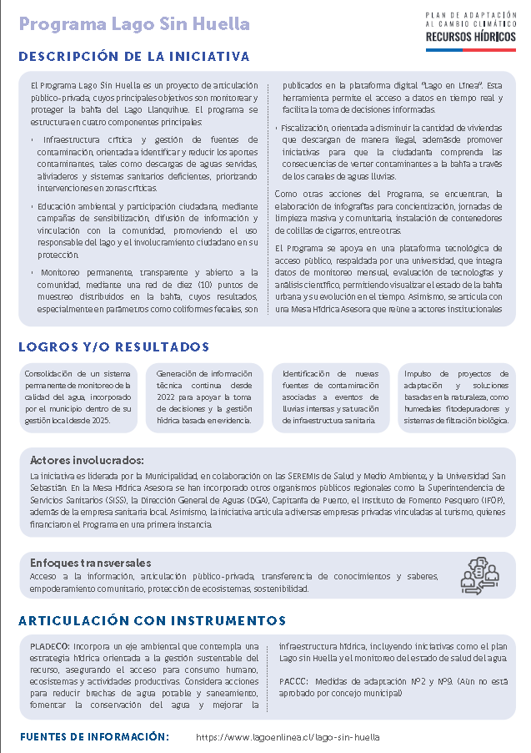
...orientados al público primario:
Fichas técnicas
Las fichas corresponden a ejemplos a escala municipal (territorio urbano/rural) de buenas prácticas en la gestión hídrica con enfoque en adaptación al cambio climático.
Las fichas presentan los casos de:
MZ Norte: Reutilización de aguas.
MZ Centro: Mi Barrio Hídrico / Oficina de Asuntos Hídricos.
MZ Sur: Lago sin Huella / Vigías del Lago Budi.
MZ Austral: Humedales Urbanos / Estrategia Ambiental Comunal.

Slide 13
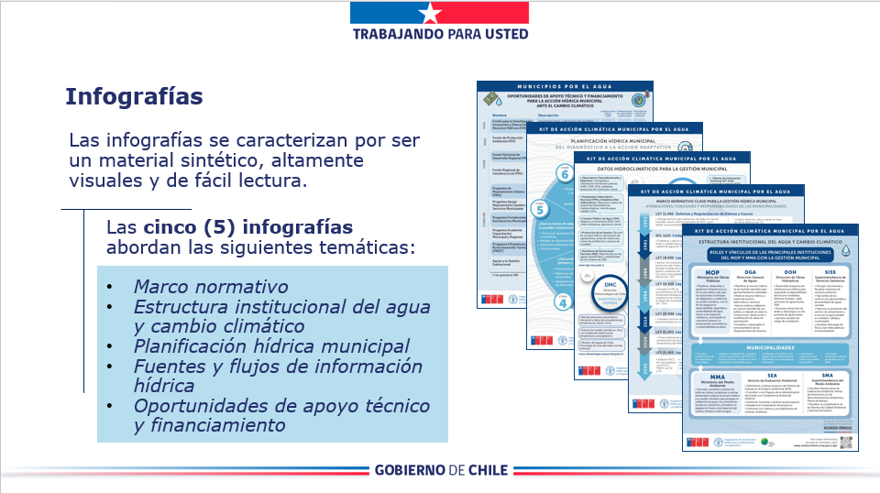
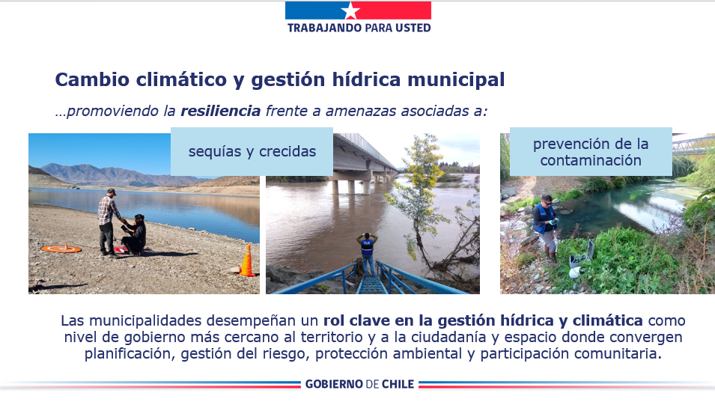
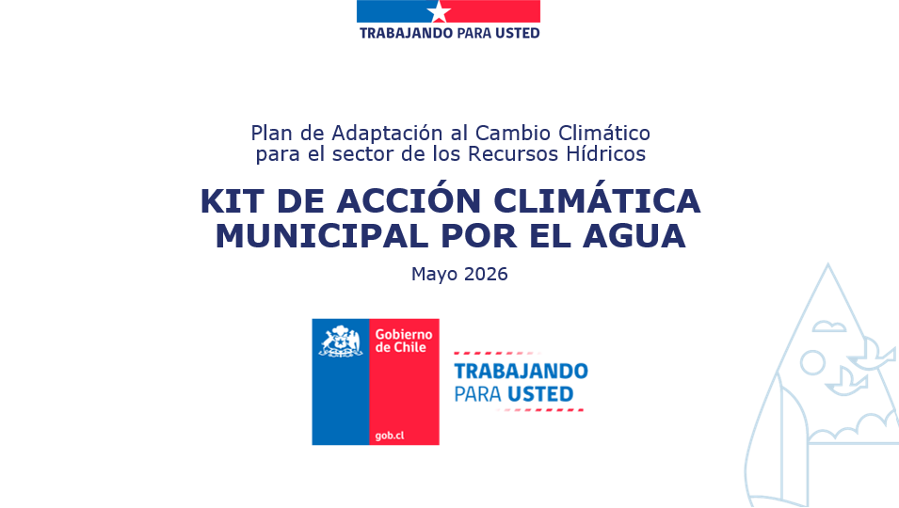
...orientados al público primario:
Presentación
Formato powerpoint, tiene por objetivo la exposición de los antecedentes del kit, su objetivo y los productos que lo componen, para los fines que las municipalidades consideren oportunos.

Slide 14
Elementos del Kit de Acción Climática Municipal por el Agua
…orientados al público secundario:
concejos municipales, comités ambientales comunales, organizaciones comunitarias

Slide 15
...orientados al público secundario:
Infografías
Constituyen un material de difusión visual en las municipalidades u otras entidades vinculadas a gobiernos locales.
Cada una de las cinco (5) infografías es imprimible para utilizarse como afiche, configurada en dimensiones
70 x 50 cm.

Slide 16
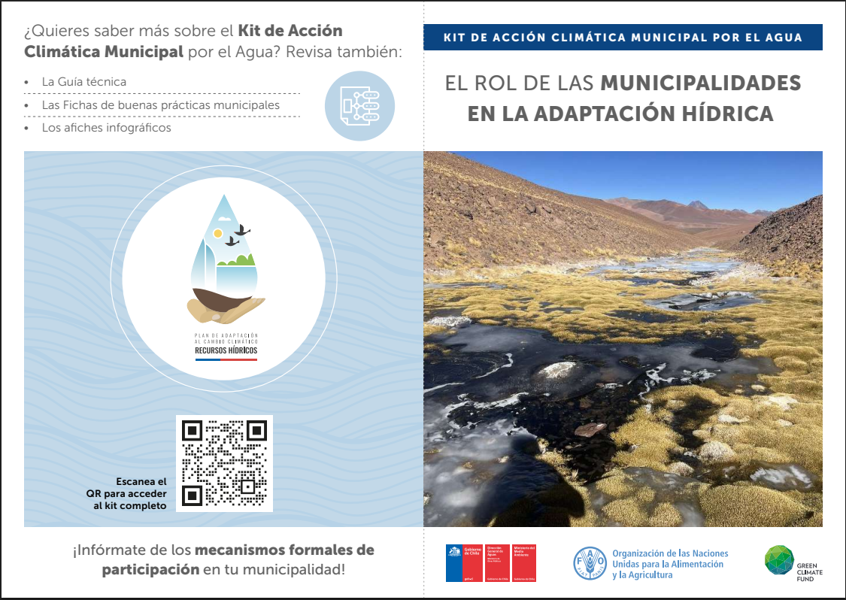
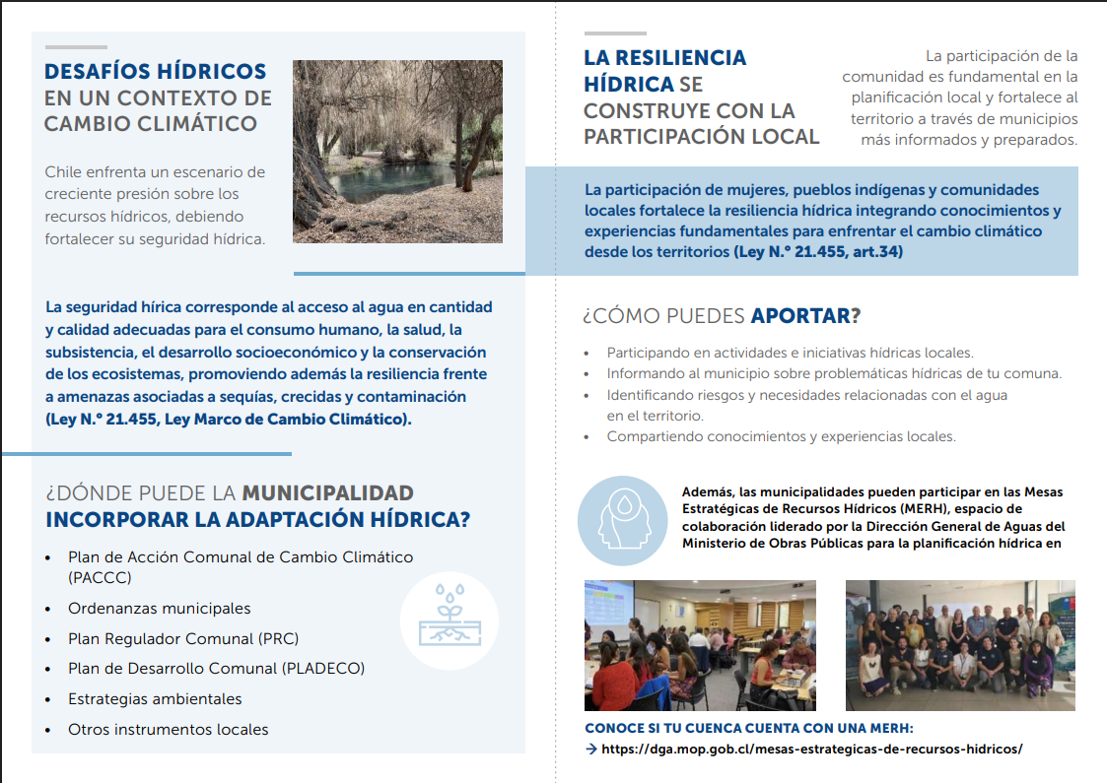
...orientados al público secundario:
Folleto
El folleto es un material informativo, formato díptico, que permita generar interés sobre el rol municipal en el ámbito hídrico bajo un contexto de cambio climático y las posibilidades de participación de la ciudadanía.

Slide 17
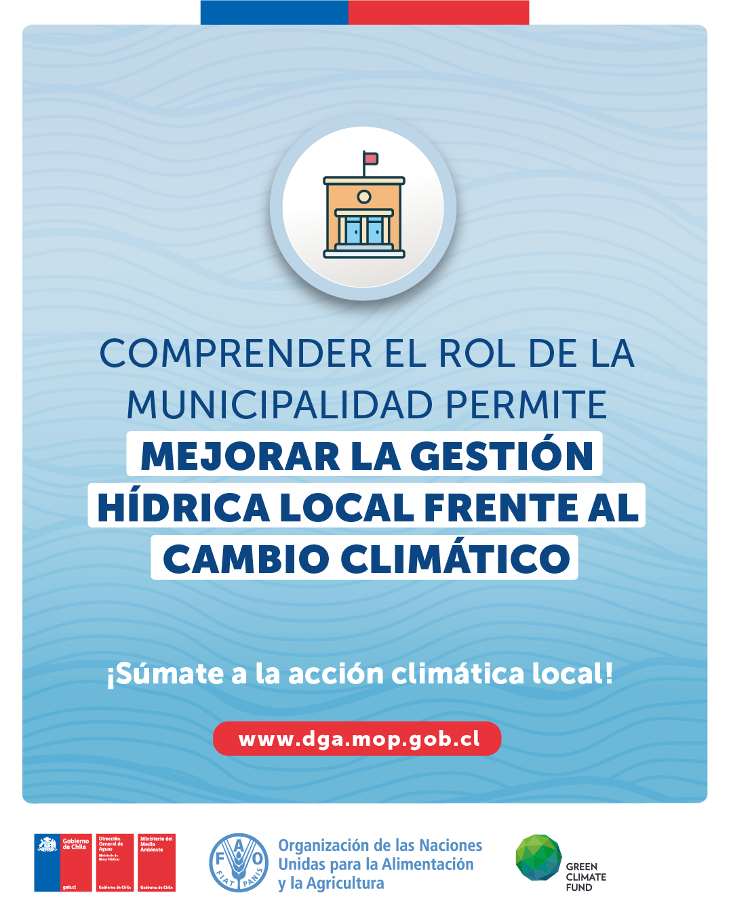
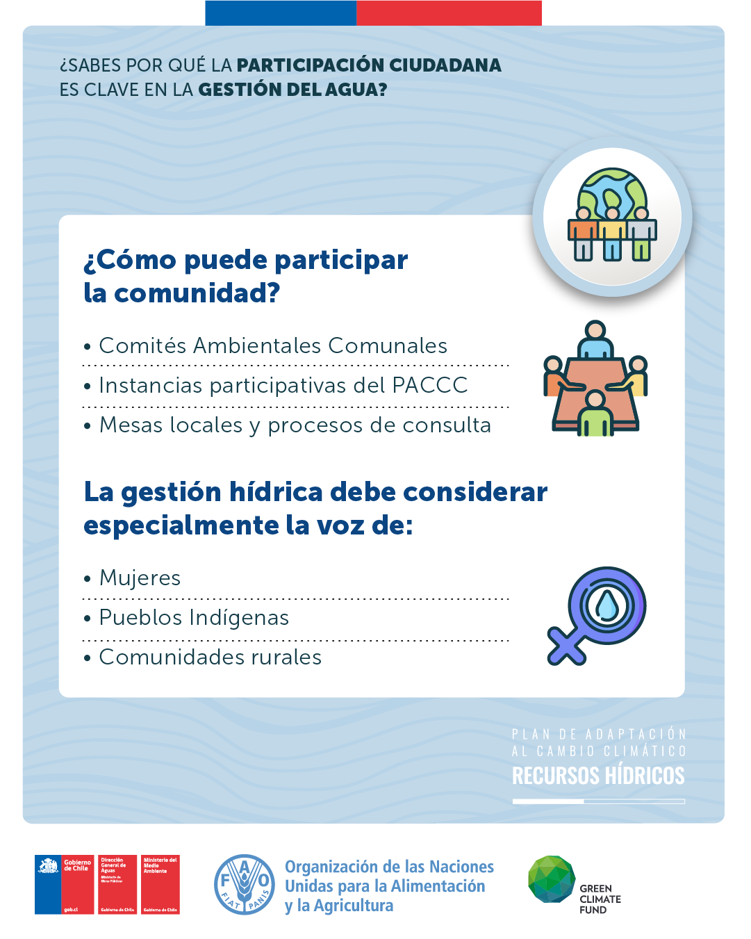
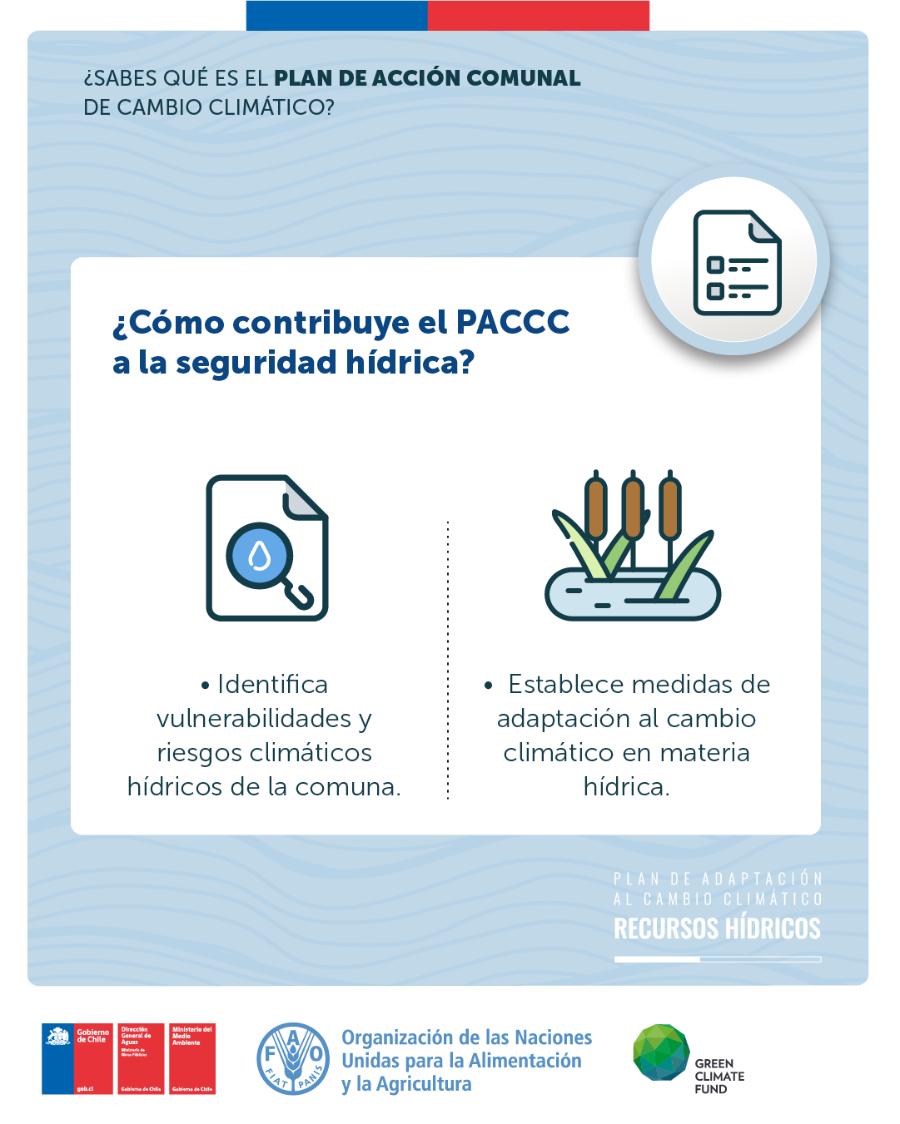
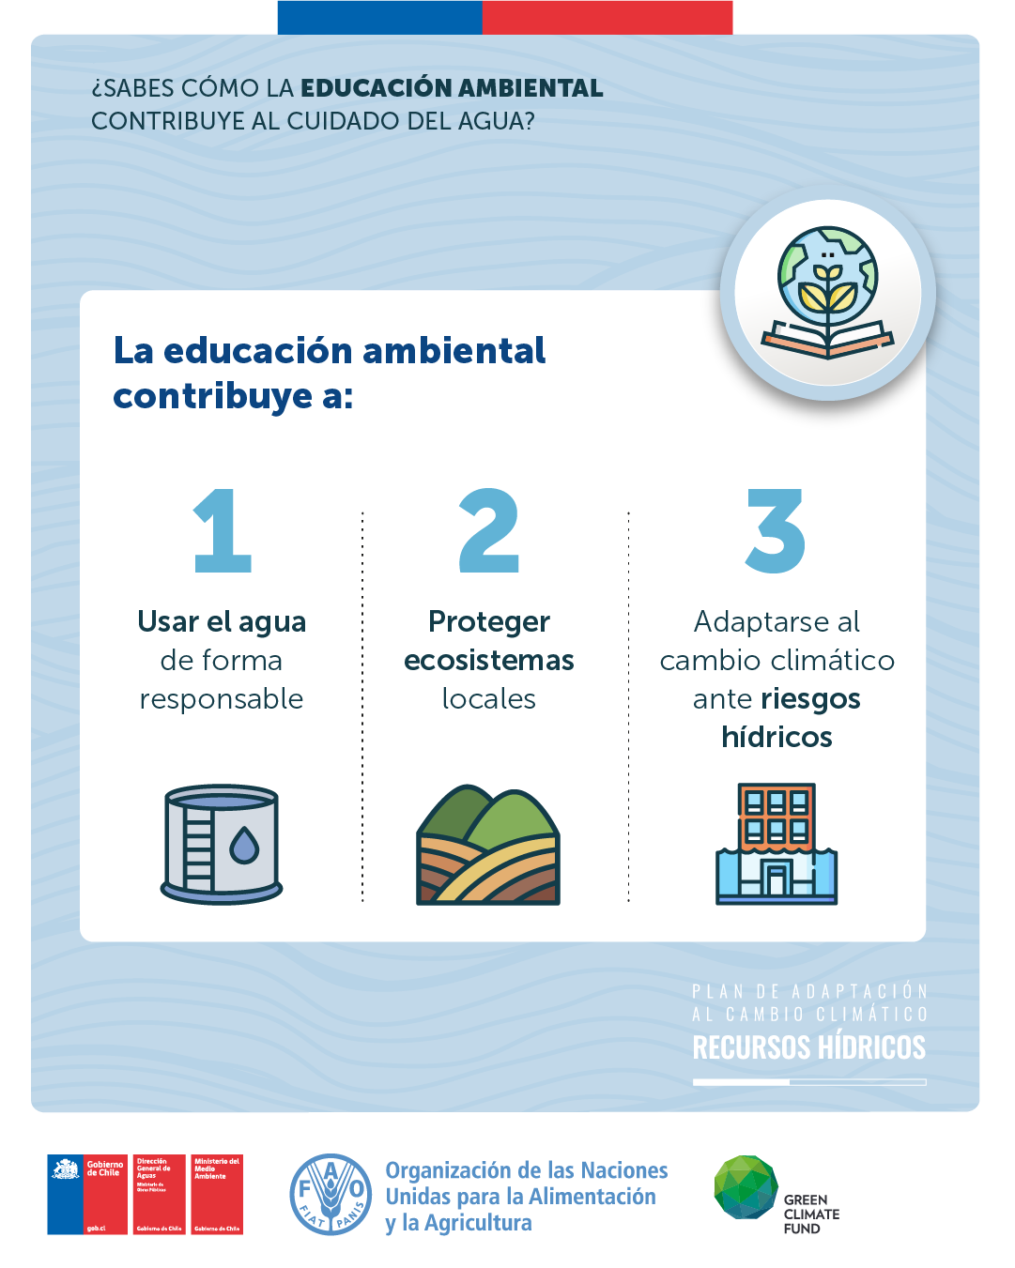
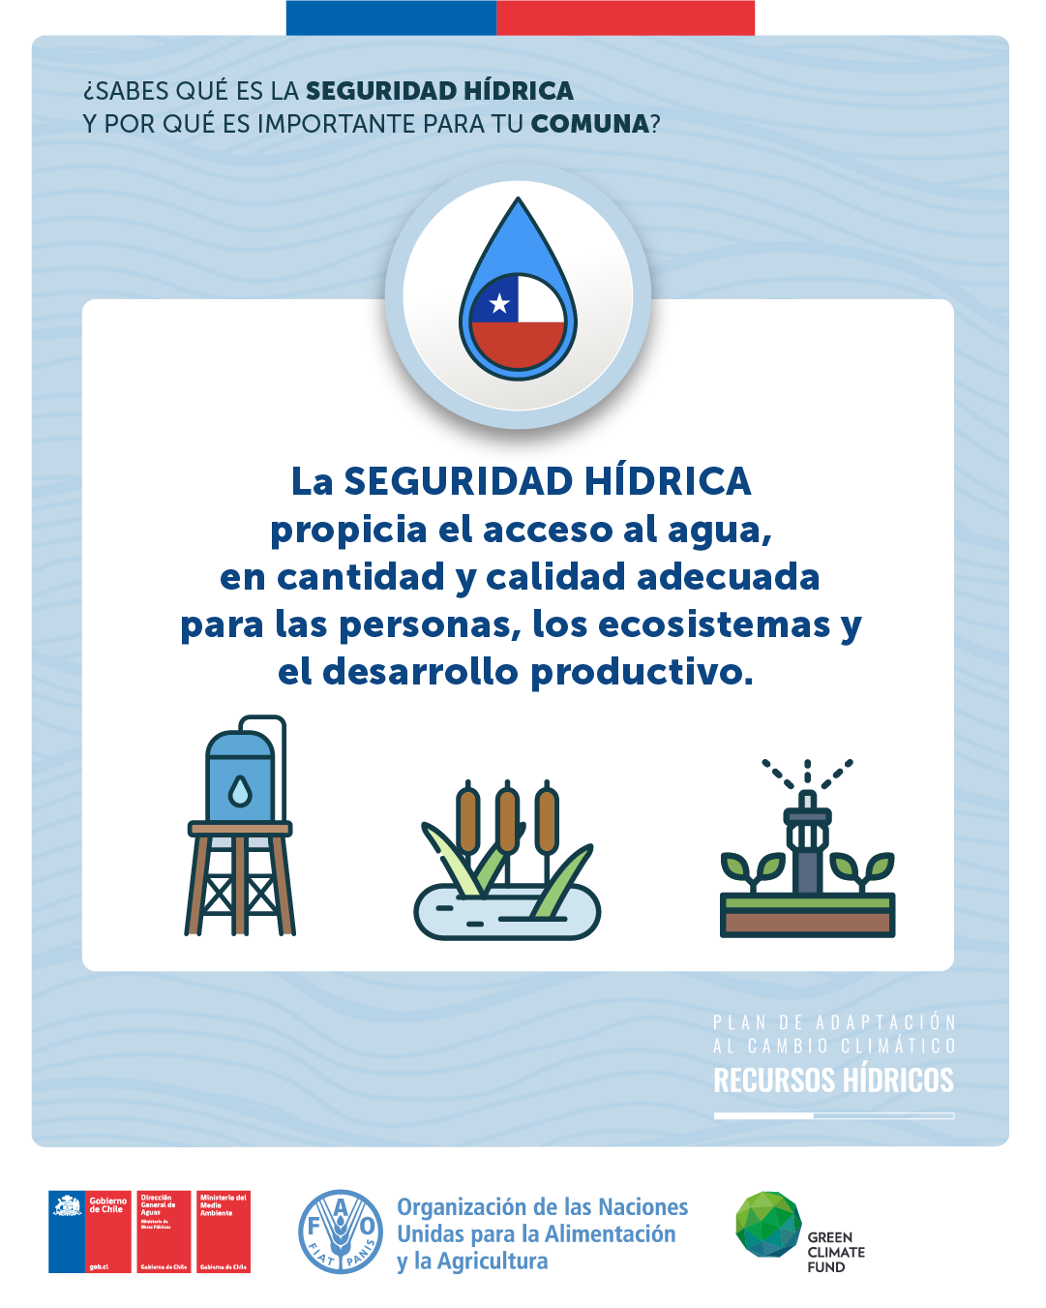
...orientados al público secundario:
Gráficas para redes sociales
Las gráficas, de lectura rápida y altamente visuales, tienen como propósito informar y sensibilizar a la ciudadanía mediante publicaciones en las redes sociales.
Se estructuran en cinco (5) sets
con cuatro (4) gráficas por tema:
Rol de las municipalidades
Plan de Acción Comunal de Cambio Climático
Seguridad hídrica
Participación ciudadana
Educación ambiental y cultura del agua

Slide 18

¿Dónde descargar el
Kit de Acción Climática Municipal por el Agua?
Accede a la web de la Dirección General de Aguas https://dga.mop.gob.cl/
y localiza el banner en el carrusel bajo la sección de noticias:

Slide 19

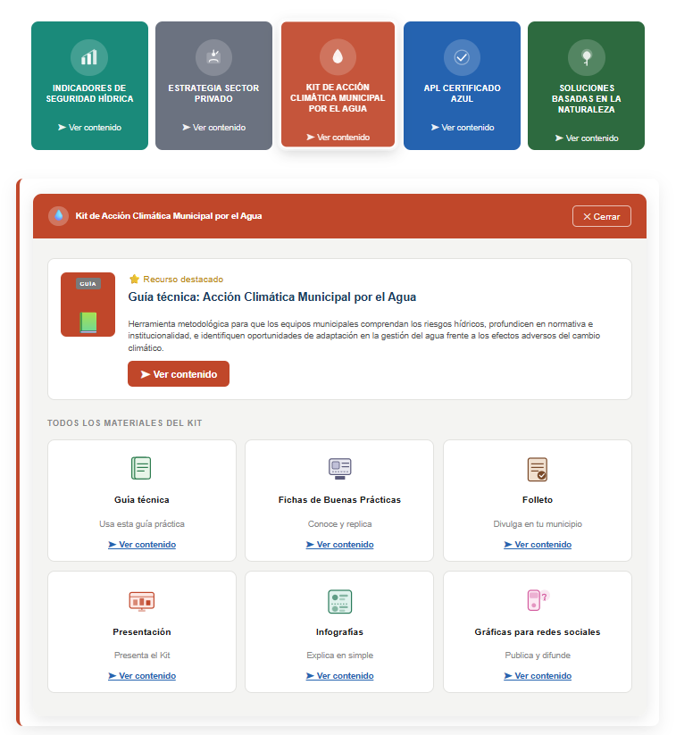
También puedes acceder desde la página: https://cambioclimatico.mop.gob.cl/dga/
o bien directamente a través de este QR:
y selecciona el botón de Kit de Acción Climática Municipal por el Agua en la sección Avances del Plan:

Slide 20
Y descarga el material que necesites:

Slide 21
Consultas y/o sugerencias
Dirección General de Aguas
del Ministerio de Obras Públicas:
Ministerio del Medio Ambiente:
Andrea Osses andrea.osses@mop.gov.cl
Pamela García pamela.garcia@mop.gov.cl
Maritza Jadrijevic MJadrijevic@mma.gob.cl
Jessica Ulloa JUlloa@mma.gob.cl

Slide 22


